Slide 1


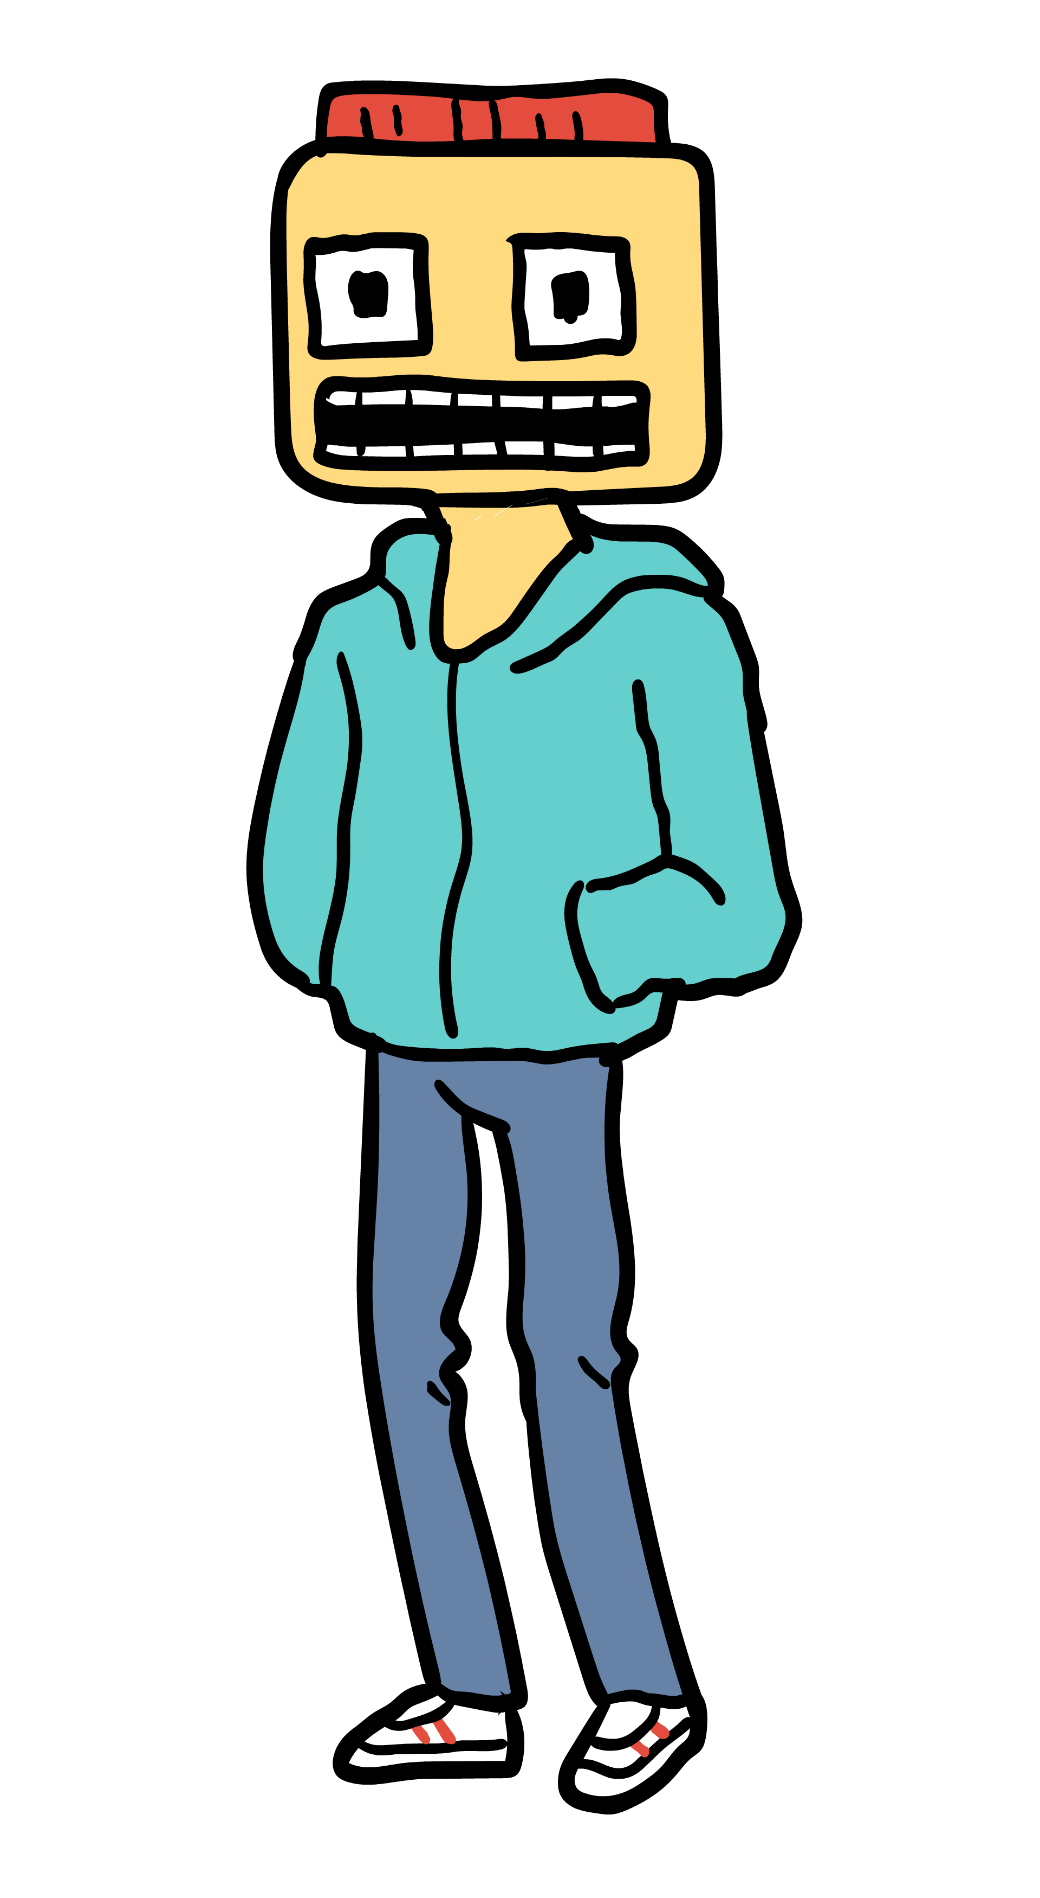
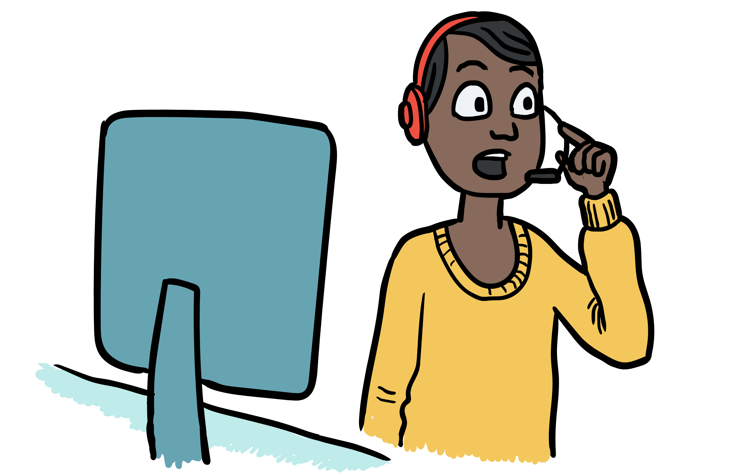
Chatbot
eller
Rådgiver
QUIZ

Slide 2
Chatbot eller rådgiver?
Spørgsmål
Jeg har fået stuearrest. Jeg må ikke se nogen udover min familie.
Svar
Måske kan vi finde på noget, der ikke kræver at forlade stuen. Du kan prøve at lave et DYI-projekt, se en sjov film eller serie, lave mad eller bage noget lækkert, eller endda prøve at lære noget nyt online!

Slide 3
Chatbot eller rådgiver?
Spørgsmål
Jeg har fået stuearrest. Jeg må ikke se nogen udover min familie.
Svar
Måske kan vi finde på noget, der ikke kræver at forlade stuen. Du kan prøve at lave et DYI-projekt, se en sjov film eller serie, lave mad eller bage noget lækkert, eller endda prøve at lære noget nyt online!
Svar fra rådgiver
Jeg kan godt forstå, at du bliver ked af det. Og det lyder som om, at dine forældre bestemmer meget mere, end hvad der er okay.
Det er sådan, at dine forældre gerne må bestemme når man er under 18 år, så er det ens forældre, der bestemmer.
Men du har også nogle rettigheder. Du har fx ret til at blive hørt, og du har ret til et fritidsliv (fx at se andre end din familie).
Hvad tænker nu om det, jeg skriver her?

Slide 4
Chatbot eller rådgiver?
Spørgsmål
Jeg er ensom og har ikke nogen venner
Svar
Det er forståeligt, at det kan føles ensomt at mangle venner. Men husk, jeg er her for dig, og vi kan altid snakke sammen. Vi kan snakke om både sjove og mere alvorlige ting!

Slide 5
Chatbot eller rådgiver?
Spørgsmål
Jeg er ensom og har ikke nogen venner
Svar
Det er forståeligt, at det kan føles ensomt at mangle venner. Men husk, jeg er her for dig, og vi kan altid snakke sammen. Vi kan snakke om både sjove og mere alvorlige ting!
Svar fra rådgiver
Hvor er det bare godt, at du skriver og rækker ud efter hjælp, når du har det sådan. Jeg ved at ensomhed er en rigtig ubehagelig følelse at gå alene med. Så jeg vil meget gerne hjælpe dig.
Jeg kommer til at tænke på, hvor længe du mon har følt dig ensom? Og hvornår du særligt mærker det?
Har du lyst til at fortælle det?

Slide 6
Chatbot eller rådgiver?
Spørgsmål
Jeg vil gerne skifte skole men mine forældre lytter ikke til mig. Det gør de aldrig. Det er som om, jeg er usynlig for dem.
Svar
Jeg synes, det er virkelig flot, at du selv har mærket efter, hvad der føles rigtigt for dig. Derfor bliver jeg rigtig ærgerlig over at læse, at dine forældre ikke lytter til dig. Det har du faktisk ret til, at de gør.
Jeg vil meget gerne tale med dig om, hvordan du har det i skolen og hvorfor du gerne vil skifte. Kunne du have lyst til det?
Så kan vi også sammen se, hvordan vi kan få dine forældre til at lytte til dig, eller om der er nogle andre voksne som skal ind og hjælpe dig?

Slide 7
Chatbot eller rådgiver?
Spørgsmål
Jeg vil gerne skifte skole men mine forældre lytter ikke til mig. Det gør de aldrig. Det er som om, jeg er usynlig for dem.
Svar
Jeg synes, det er virkelig flot, at du selv har mærket efter, hvad der føles rigtigt for dig. Derfor bliver jeg rigtig ærgerlig over at læse, at dine forældre ikke lytter til dig. Det har du faktisk ret til, at de gør.
Jeg vil meget gerne tale med dig om, hvordan du har det i skolen og hvorfor du gerne vil skifte. Kunne du have lyst til det?
Så kan vi også sammen se, hvordan vi kan få dine forældre til at lytte til dig, eller om der er nogle andre voksne som skal ind og hjælpe dig?
Svar fra chatbot
Det lyder virkelig frustrerende at føle, at dine forældre ikke lytter til dig og forstår dig. Det er vigtigt at føle sig hørt og set af dem.
Måske kan du prøve at finde en god tid til at sidde ned og have en ærlig samtale med dem om, hvorfor du gerne vil skifte.
Det kan være en udfordring, men det er værd at forsøge at kommunikere dine følelser og behov til dem.
Husk, at du har ret til at blive hørt og respekteret.

Slide 8
Chatbot eller rådgiver?
Spørgsmål
Jeg bliver mobbet i skolen og de voksne hjælper ikke. Hvad skal jeg gøre?
Svar
Jeg er virkelig ked af at høre, at du bliver mobbet i skolen, og det er svært, når de voksne ikke hjælper. Det er vigtigt at huske, at du ikke er alene i dette. Har du tænkt på at tale med en skolekonsulent eller en lærer, som du stoler på? Husk du fortjener respekt!

Slide 9
Chatbot eller rådgiver?
Spørgsmål
Jeg bliver mobbet i skolen og de voksne hjælper ikke. Hvad skal jeg gøre?
Svar
Jeg er virkelig ked af at høre, at du bliver mobbet i skolen, og det er svært, når de voksne ikke hjælper. Det er vigtigt at huske, at du ikke er alene i dette. Har du tænkt på at tale med en skolekonsulent eller en lærer, som du stoler på? Husk du fortjener respekt!
Svar fra rådgiver
Jeg forstår godt, at du bliver skuffet, når de voksne ikke hjælper. Det skal de faktisk gøre. Det står nemlig i loven, at alle skoler, skal have en plan for, hvordan de vil stoppe mobning.
Jeg vil rigtig gerne høre mere om, hvad du oplever? Og hvordan du har det, før jeg hjælper dig videre.
Hvad tænker du om det?

